Slide 1
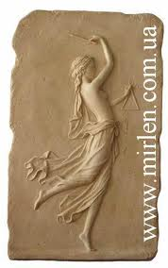
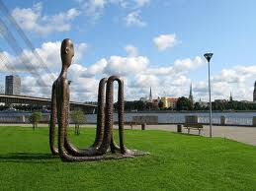
СКУЛЬПТУРА
Підготувала учениця 5(9)-Б класу Щур Тетяна

Slide 2
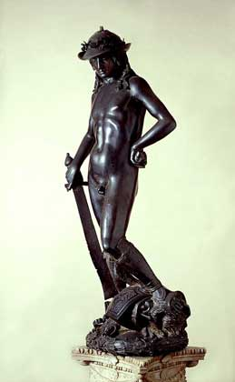
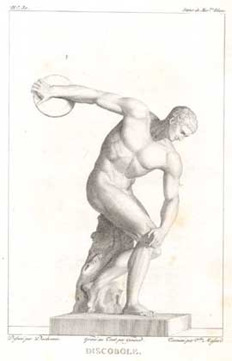
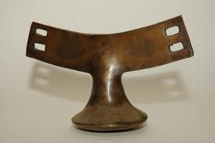
СКУЛЬПТУРА (лат. скульптури, від sculpo - вирізаю, висікаю, ліпка, пластика) - вид образотворчого мистецтва, твори якого мають об'ємно-просторову форму, тривимірні і відчутні. Скульптура поділяється на круглу, що вільно розміщується в просторі, і рельєф, в якому об'ємні зображення розташовуються на площині.

Slide 3
Скульптура може бути розділена на види : станкову, монументальну, монументально-декоративну скульптуру, дрібну пластику. У скульптурі відтворюється реальний світ, але основним об'єктом зображення є людина, через зовнішній вигляд якого передається його внутрішній світ, характер, психологічний стан, а також людське тіло, передача руху (голова, погруддя, торс, статуя, скульптурна група). Зображення тваринного світу складають анімалістичні жанри скульптури.

Slide 4
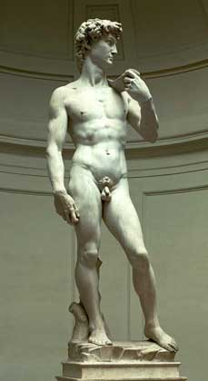
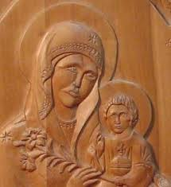
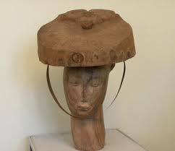

Slide 5
Виразність скульптури досягається за допомогою побудови основних планів, світлових площин, об'ємів, мас, ритмічних співвідношень. Велике значення мають чіткість і цілісність силуету. Фактурна обробка поверхні і деталі доповнюють виразність пластичного рішення скульптурного образу. Матеріалами скульптури є камінь (мармур, вапняк, піщаник, граніт і ін), дерево, кістка, метал (бронза, мідь, залізо та ін), глина і обпалена глина (кераміка - теракота, майоліка, фаянс, фарфор і ін ), гіпс.

Slide 6
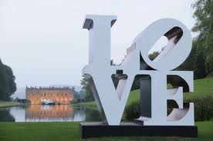
Складна і багатоетапна технологія скульптури пов'язана з великим фізичним працею. Використовуються різні технічні методи - ліплення, висікання, різьблення, лиття, карбування, кування, зварювання, застосовуються різноманітні матеріали - камінь, метал, дерево, глина, гіпс, кераміка, скло, пластилін, віск, синтетичні полімерні склади. Крім авторської роботи художника (ліплення, різьба, обробка твердих матеріалів) важливу роль в скульптурі грає допоміжна праця майстрів-ремісників (рубка каменю, формовка, виливок, карбування та ін.)

Slide 7
Кругла скульптура
Один з видів скульптури, доступній для огляду з усіх боків, називають круглої скульптурою (статуя або композиція). Обхід - одне з найважливіших умов сприйняття круглої пластики. Щоб розглянути тривимірний обсяг скульптури, уявити собі рішення статуї в цілому або побачити всі фігури скульптурної групи, глядачеві треба обійти навколо скульптурного твір. Особливістю круглої скульптури є те, що образ може по-різному сприйматися з різних точок зору: народжуються нові враження, розкривають модель в безупинно мінливих силуетах.

Slide 8
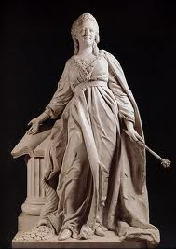
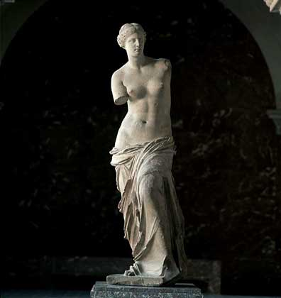
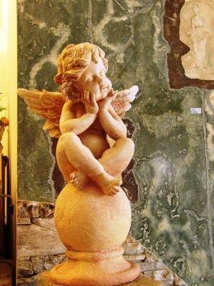

Slide 9
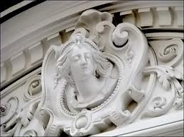
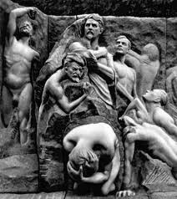
Горельєф
Одним із різновидів опуклого рельєфу є горельєф (фр. Haut-рельєфом - високий рельєф) - гірський рельєф, в якому зображення підносяться над площиною фону більш ніж на половину свого об'єму і можуть сприйматися майже круглою скульптурою, трохи дотичною з площиною. Опуклий рельєф, барельєф і горельєф відомий з епохи палеоліту, поширений в мистецтві Стародавнього Сходу, античності та середніх віків, Відродження і в наступні епохи як частина архітектурного декору.

Slide 10
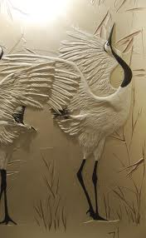
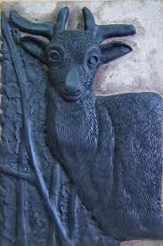
Барельєф
Різновидом опуклого рельєфу також є барельєф (фр. bas-relief - низький рельєф) - низький рельєф, в якому зображення виступають над площиною фону не більше ніж наполовину свого повного обсягу. Барельєфом прикрашають стіни бу-дівель, постаменти пам'яток, стели, меморіальні дошки, монети, медалі, камеї.

Slide 11
Різновидом берельєфу, поширеного в епоху Відродження, є мальовничий рельєф, в якого фігури, предмети сильно сплющені, а фон - пейзаж, архітектура - намічений слабким рельєфом. Мальовничий рельєф займає проміжне положення між скульптурою і живописом і є подобою картини, тому що в ньому можуть використовуватися перспективні скорочення і живописні ефекти (сонячні промені, хмари, хвилі). Різниця між сильно і слабо виступаючими над фоном зображеннями в мальовничому рельєфі невелика, велику роль грає майже графічний лінійний малюнок. Мальовничий рельєф часто застосовувався в рельєфах для передачі далекого плану, але іноді способом живописного рельєфу виконувалося зображення, включаючи фігури переднього плану (рельєф вівтаря церкви Сан-Антоніо в Падуї, 1446-1450, Донателло).

Slide 12
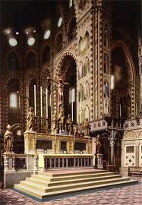
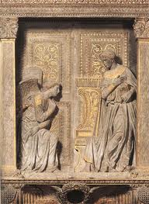
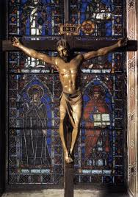

Slide 13
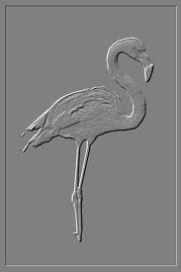
Вид барельєфа, в якому зображення підноситься над фоном в мінімальному ступені, називається сплющеним рельєфом, що вимагав особливої ​​віртуозності, тонкощі просторових відносин, сплющений рельєф виник в Італії і здобув вищу розвиток скульптурі 15 в. (Донателло).

Slide 14
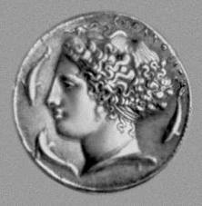
Рельєф може виступати над площиною фону (опуклий рельєф) або заглиблюватися в неї. Поглиблений рельєф має два різновиди: контррельєфи - свого роду негатив опуклого рельєфу (на печатках-ІНТАЛЄВ він служить для отримання відбитків у вигляді мініатюрного барельєфа), і койланагліф (англ. Кре - фр «порожнистий рельєф».), з поглибленим контуром і випуклим моделюванням.

Slide 15
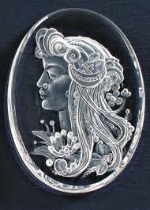
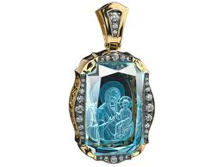
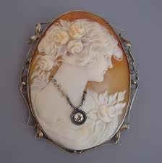
Поглиблений рельєф зустрічається в архітектурі Стародавнього Єгипту, на давньосхідних і античних ІНТАЛЯХ, що служили головним чином печатками. Інталія (іт. глибокої - різьблення) - камінь з вирізаним поглибленим рельєфом на противагу камеї, що мала опукле зображення і яка була окрасою.

Slide 16
Станкова скульптура
Станкова скульптура - рід скульптури, що має самостійне значення. Вона включає різні види скульптурної композиції (голова, погруддя, фігура, група), різні жанри (портрет, сюжетна, символічна або алегорична композиція, анімалістичний жанр). Станкова скульптура розрахована на сприйняття з близької відстані, не пов'язана з предметним оточенням і архітектурою. Звичайний розмір станкової скульптури - наближений до натуральної величини.

Slide 17
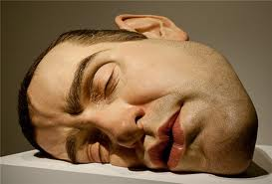
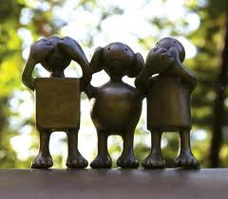
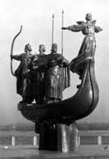

Slide 18
Станковій скульптурі властиві розповідність, психологізм, часто використовується мова метафори і символу. Одним з найбільш розвинених жанрів станкової скульптури є портрет (бюст, портретні статуї, рельєф), який дає унікальну можливість для сприйняття - розгляд скульптури з різних точок зору, що представляє величезні можливості для багатобічної характеристики портретованого. Скульптурний портрет відомий з часів Стародавнього Єгипту (Статуя переписувача Каї, сер. 3 тис. До н.е., Париж, Лувр).

Slide 19
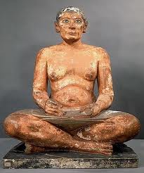

Slide 20
Монументальна скульптура
Монументальна скульптура є одним з найдавніших пологів скульптури, що мали культове, меморіальне призначення. До монументальної скульптури належать однофігурні і багатофігурні композиції, кінні пам'ятники, меморіальні ансамблі, монументи в пам'ять видатних людей і подій, пам'ятні статуї, бюсти, рельєфи. Розташовуючись в природньому середовищі, вона організовує архітектурний ансамбль, органічно входить в природний ландшафт, прикрашає площі, архітектурні комплекси, створюючи просторові композиції, які можуть включати в себе архітектурні споруди, меморіальні форми (тріумфальна арка, тріумфальна колона, обеліск, плита з рельєфом і написами), монументальну скульптуру.

Slide 21
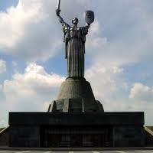
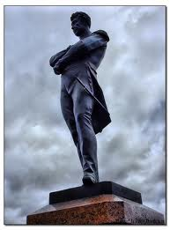
Монументальна скульптура, розрахована на сприйняття з великих відстаней, виконується з довговічних матеріалів (граніт, бронза, мідь, сталь) і встановлюється на великих відкритих просторах (на природних узвишшях, на штучно створених насипах). Велике значення в монументальній скульптурі мають активний силует і узагальнене трактування обсягів.

Slide 22
Монументально-декоративна скульптура
Скульптура, будучи мистецтвом об'ємним, вимагає відповідної організації навколишнього простору, архітектурного середовища. В результаті виникає синтез архітектури і скульптури, що значно підсилює як ідейну, так і художню силу твору. Питання синтезу з архітектурою - одне з найважливіших у розумінні і сприйнятті монументальної і монументально-декоративної скульптури.

Slide 23
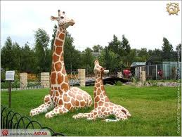
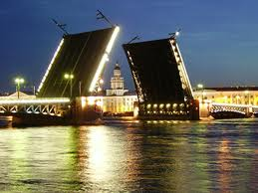
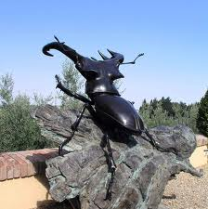

Slide 24
Дякую за увагу!

